Slide 1
UI 테스트 과제
이름: 권병국

Slide 2
요구사항
메인 화면에서 회원가입을 선택하고 회원가입에 필요한 자료를 입력한다.
회원가입에서는 아이디 이름 전화번호를 입력한다.
아이디 옆에는 아이디유효성 버튼이 있다 .
아이디유효성 버튼은 아이디의 조건을 체크하는 기능이다.
아이디는 8글자에서 10글자로 사용가능하며 숫자 1개 이상을 포함해야 한다.
전화번호는 한 개의 창에서 입력 받으며 전화번호를 입력하는 창의 변화가 있을 경우
이벤트 처리를 통해 형식이 맞는지 판단한다.
전화번호는 010 으로 시작하며 010 010-xxxx-xxxx 형식으로 입력 받는다.

Slide 3
메인메뉴 설명
홈
메인 페이지이동
메인 페이지로그인
로그인 버튼을 누르면 loginChk로 이동
메인 페이지 회원가입
회원가입 페이지 join.html로 이동
join.html페이지
회원가입은 아이디, 이름, 전화번호 입력
아이디는 8~10글자, 숫자1개 이상 포함
전화번호는 010-1234-1234 형식으로 입력 “– “ 는 자동으로 입력
회원가입버튼을 누르면 입력형식, 아이디검사 확인 후 loginPass로 이동
검색버튼
Search로 이동

Slide 4
개발언어
메인 페이지 : HTML,CSS
회원가입페이지 : HTML,CSS
아이디 유효성 검사 : JS
전화번호 형식 : JS
회원가입 형식 체크 : JS

Slide 5

메인화면 디자인 <샘플>
1024 px
header
옷가게
100 px
검색
nav
50 px
마이페이지
장바구니
최근 본 상품
주문배송조회
고객센터
이벤트
인기
상의
아우터
바지
원피스
스니커즈
신발
가방
양말
모자
액세서리
시계
선글라스
주얼리
로그인
아이디
aside
비밀번호
aside
로그인
회원가입
section
aside
footer
회사소개 인재채용 제휴제안 이용약관 개인정보처리방침 고객센터

Slide 6
메인화면 디자인 <샘플>
1024 px
header
옷가게
100 px
검색
nav
50 px
마이페이지
장바구니
최근 본 상품
주문배송조회
고객센터
이벤트
아이디
아이디검사
이름
section
전화번호
회원가입
회사소개 인재채용 제휴제안 이용약관 개인정보처리방침 고객센터

Slide 7
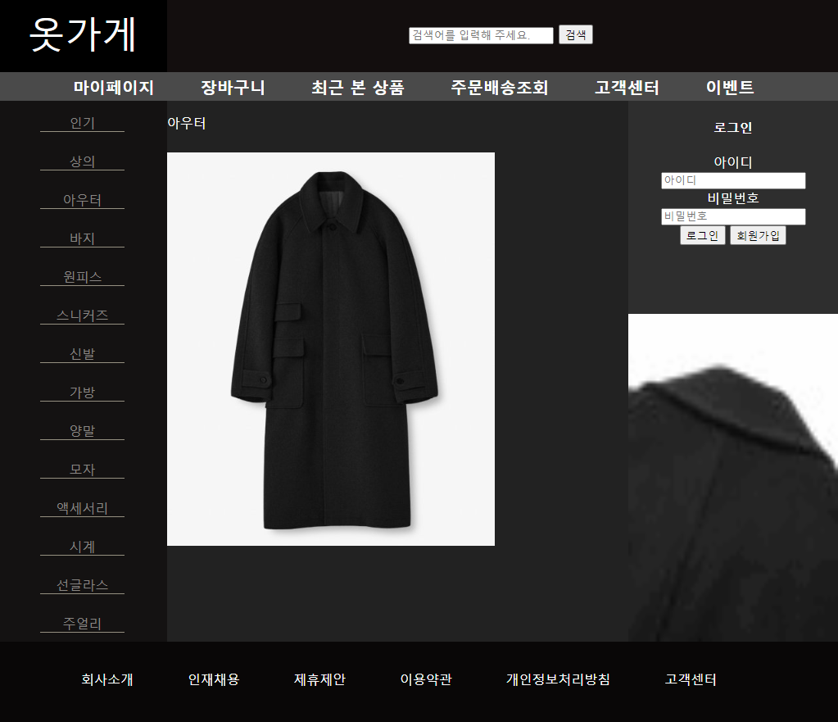
실행화면 - 메인화면

Slide 8
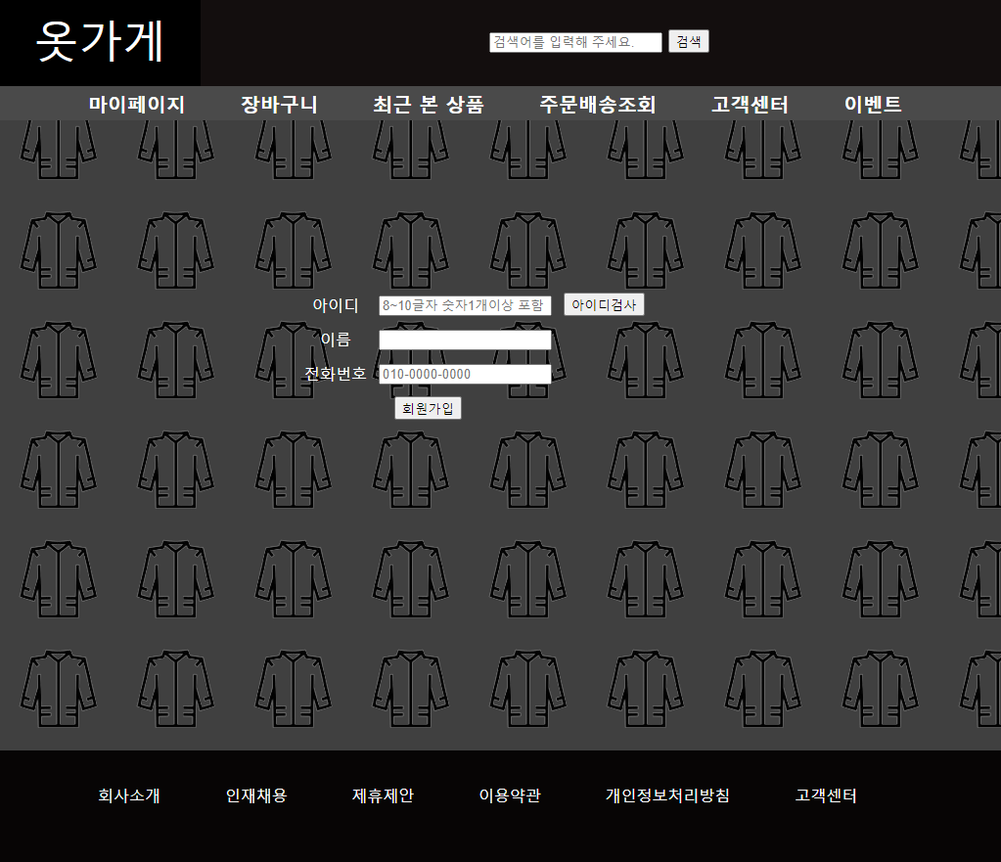
실행화면 – 회원가입 화면

Slide 9
테스트
기능 | 정상동작여부 | 설명
아이디 형식 체크 | 정상 | 8~10글자, 숫자1글자이상 포함
아이디 검사버튼 | 정상 | 아이디형식 확인
전화번호 – 자동 입력 | 정상 | 입력 시 010-1234-1234 형식으로 출력
전화번호 형식 확인 | 정상 | 형식이 틀릴 경우 안내
회원가입 시 입력형식, 아이디검사여부 확인 | 정상 | 회원가입 가능여부 확인 형식이 맞지 않을 경우 회원가입 불가

Slide 10
구현하지 못한 기능
기능
아이디 검사를 한 다음 아이디 입력 값을 수정 한경우도 회원가입이 되지 않는다.

Slide 11
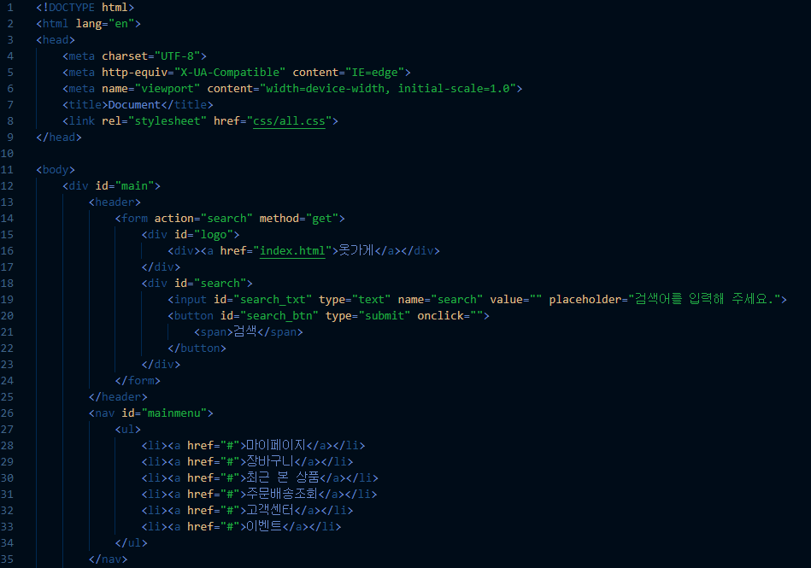
소스첨부
검색 search로 이동 get 방식

Slide 12
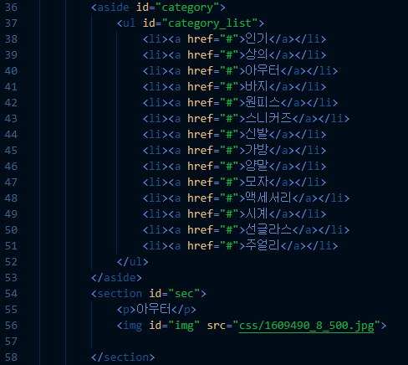
소스첨부

Slide 13
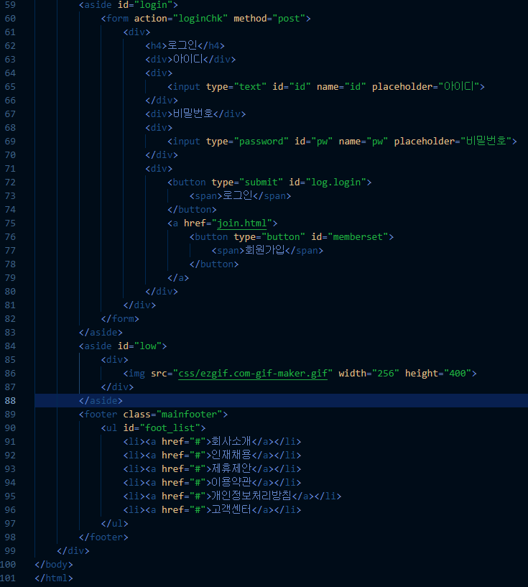
소스첨부
로그인 loginChk로 이동 post방식
회원가입 join.html로 이동

Slide 14
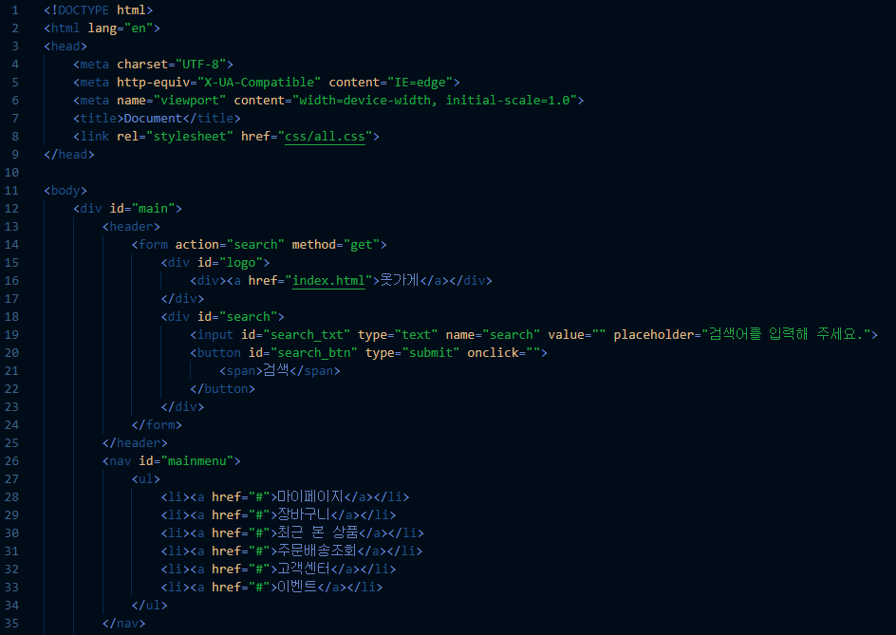
소스첨부 join.html 화면

Slide 15
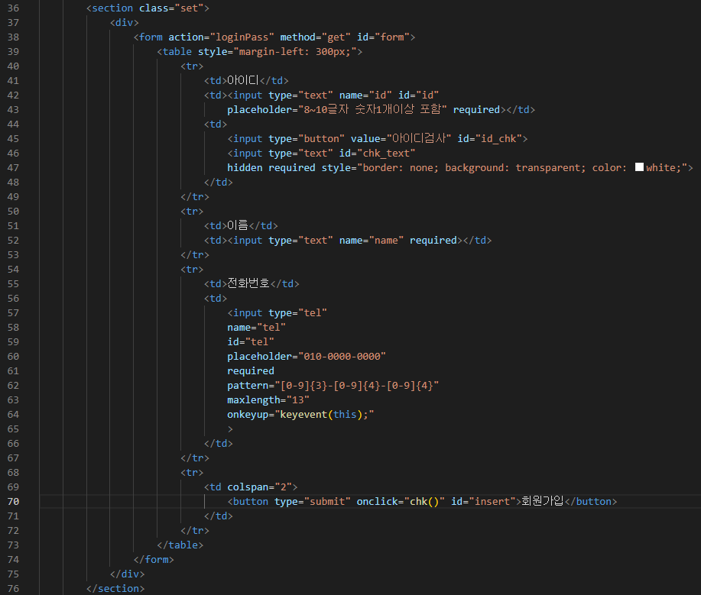
소스첨부 join.html 화면
회원가입 시 loginPass로 이동 get방식

Slide 16
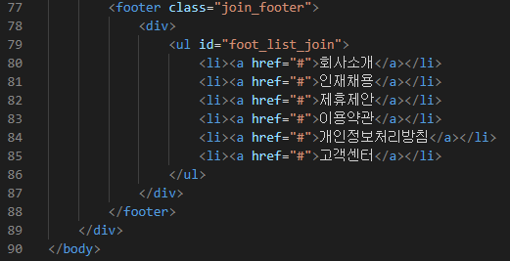
소스첨부 join.html 화면

Slide 17
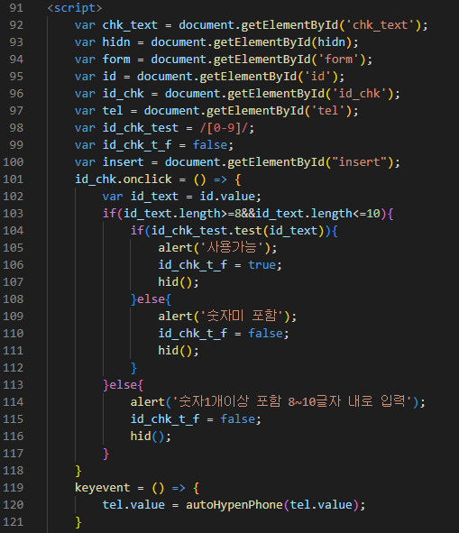
소스첨부 join.html JS
아이디검사 버튼 클릭 시
아이디 입력 값이 8~10글자인지 확인
아이디 검사결과를 id_chk_t_f에 저장
전화번호 입력시 이벤트

Slide 18
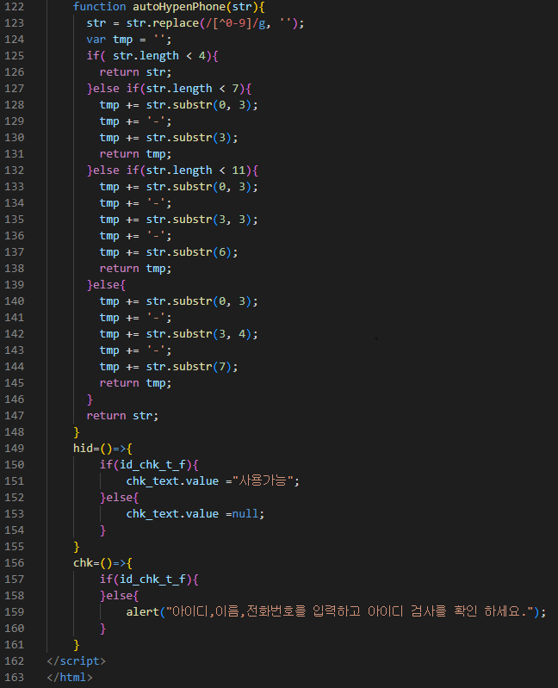
소스첨부 join.html JS
전화번호 입력시 010-1234-1234 형식으로
‘ – ’ 추가
아이디 검사버튼 확인 여부 체크
회원가입 버튼 클릭시 아이디 검사 버튼 확인 체크

Slide 19
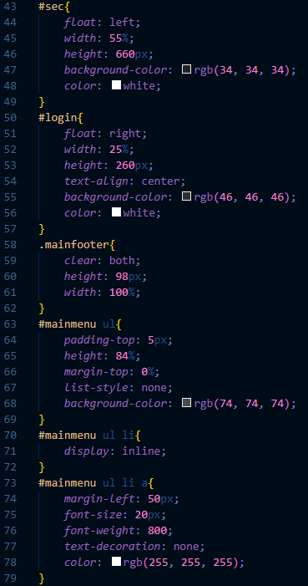
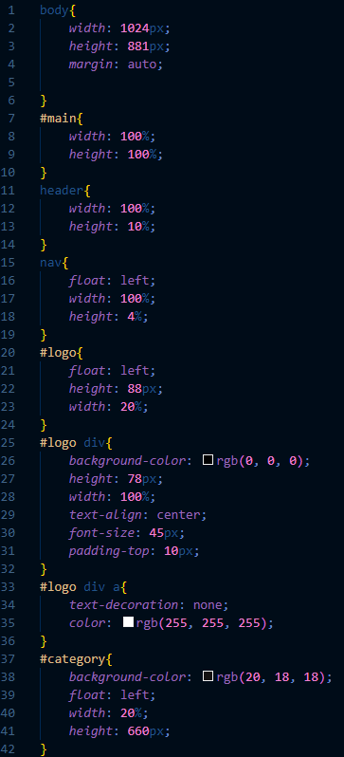
소스첨부 css
section

Slide 20
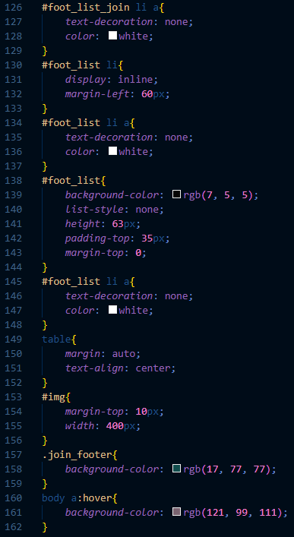
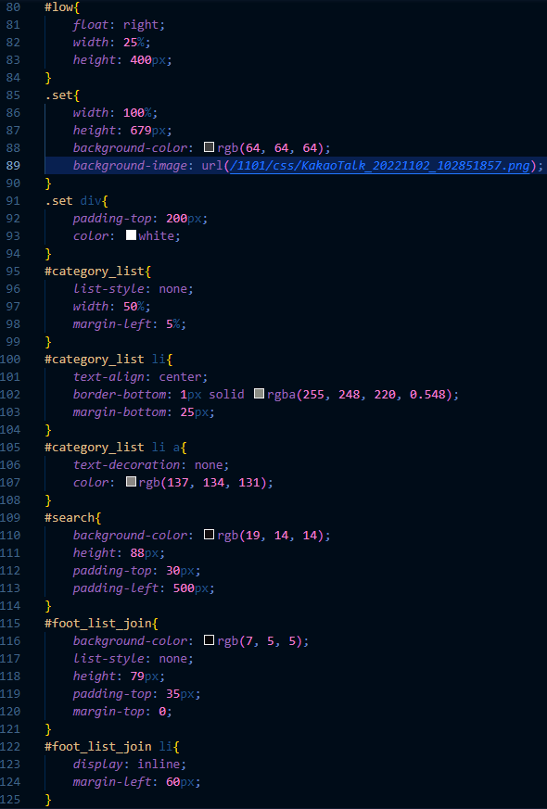
소스첨부 css
메인 화면 로그인 아래 aside
회원가입화면 section

